Slide 1
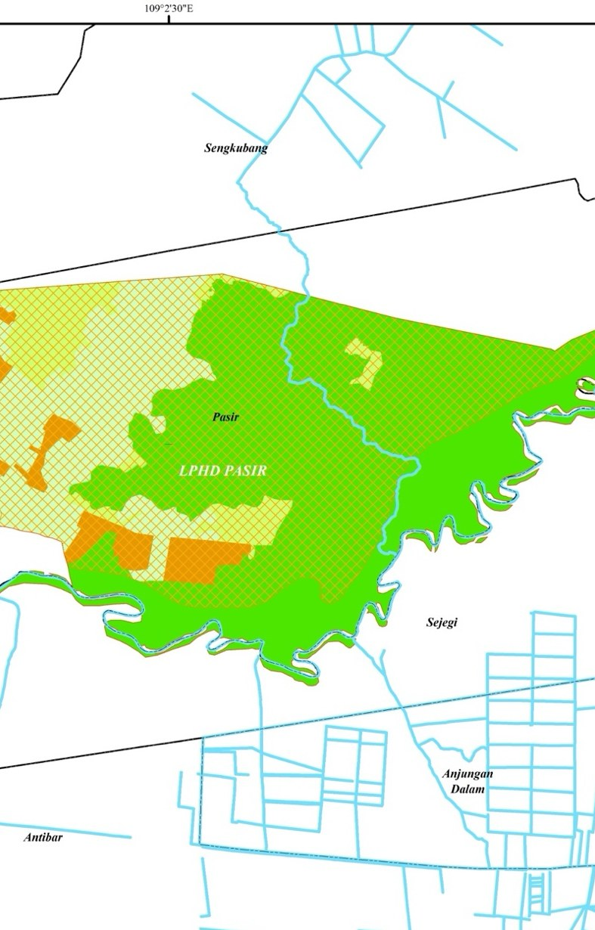
Strengthening Women’s Roles and Leadership in Social Forestry through Community-Based Climate Mitigation
KICKOFF MEETING · SETAPAK – THE ASIA FOUNDATION
Penguatan peran dan kepemimpinan perempuan dalam Perhutanan Sosial melalui aksi mitigasi iklim berbasis masyarakat
±2.468 ha
12 bulan
4 output
≥40%
Hutan Desa Pasir
Sep 2026 – Agt 2027
SETAPAK O1, O2, O4
pengurus perempuan
SAMPAN Kalimantan · Desa Pasir, Kab. Mempawah, Kalimantan Barat
Notes:
Pembukaan. Program SETAPAK SAMPAN Kalimantan di Hutan Desa Pasir, Kabupaten Mempawah, 12 bulan (September 2026 – Agustus 2027). Empat angka kunci: ±2.468 ha Hutan Desa, 12 bulan, 4 output yang berkontribusi ke SETAPAK Output 1, 2, dan 4, serta target minimal 40% perempuan di kepengurusan LPHD dan KUPS. Hutan Desa Pasir adalah hasil pendampingan SETAPAK–TAF 2017–2019.

Slide 2
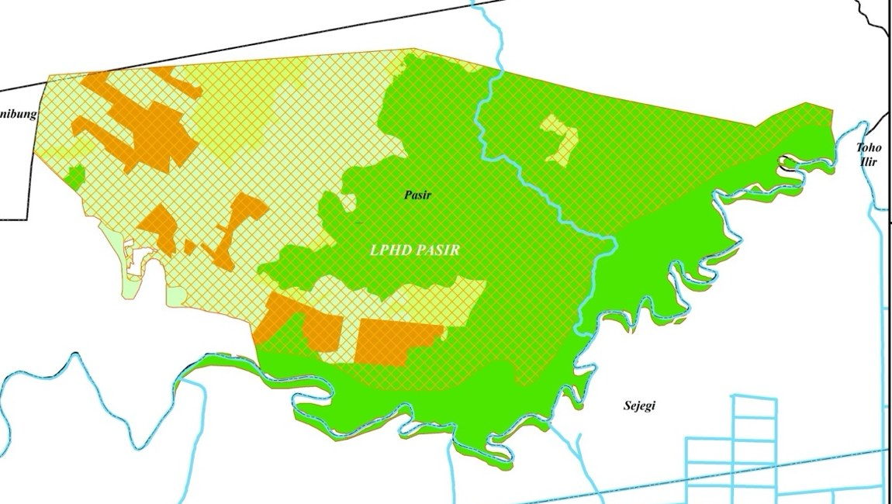



Hak kelola dan potensi karbon sudah ada, pembiayaannya belum
Pembiayaan masih ad hoc
RKPS dan RKT ada, tetapi pelaksanaannya bergantung pada hibah jangka pendek; KUPS belum bisa menopang kawasan.
Kesiapan teknis karbon rendah
Belum ada data baseline, MRV, safeguards, dan akses registri.
Suara perempuan terbatas
Perempuan baru hadir sebagai penerima manfaat, belum pengambil keputusan.
Hutan
Lahan terbuka
Sawit
Semak belukar
Peluang: Permen LHK 9/2021, Perpres 110/2025, dan Permenhut 6/2026 membuka perdagangan karbon oleh pemegang PS.
81,6%
60%
773–835 rb
gambut (2.014 ha)
masih berhutan; ±40% terdegradasi
tCO₂e stok biomassa (pre-assessment)
Notes:
Hutan Desa Pasir ±2.468 ha, 81,6% gambut. Sekitar 60% masih berhutan; hampir 40% terdegradasi sehingga ada ruang rehabilitasi. Pre-assessment menunjukkan stok biomassa 773–835 ribu tCO2e (nilai indikatif Rp69–223 miliar pada US$5–15/t). Masalah utamanya bukan akses legal, melainkan pembiayaan pengelolaan yang ad hoc, kesiapan teknis karbon, dan peran perempuan dalam keputusan. Regulasi terbaru membuka peluang perdagangan karbon bagi pemegang PS.

Slide 3
Empat output menempuh 8 dari 16 tahap karbon masyarakat
Output 1
Aksi mitigasi berbasis masyarakat
Output 2
Proyek karbon siap registri
Output 3
Kemitraan pembiayaan swasta
Output 4
Kepemimpinan perempuan
FPIC/LSC & safeguards, patroli rutin, rehabilitasi 5 ha gambut, KUPS
CCAL, data baseline, DRAM/PDD, persetujuan, SRUK & Plan Vivo
Feasibility study, high-level meeting, perjanjian kerja sama
GEDSI Action Plan, Women Forest Defender, pelatihan kepemimpinan
SETAPAK O1 · O4
SETAPAK O2
SETAPAK O2
SETAPAK O1
Dalam program SETAPAK: tahap 1–8 Tahap 9–16 dibiayai kemitraan swasta (Output 3)
1
2
3
4
5
6
7
8
9
10
11
12
13
14
15
16
Legalitas PS
Izin damping
FPIC
Mitra terdaftar
Data baseline
PDD / DRAM
Daftar SRUK
Mitra investor
Listing
Daftar proyek
Laporan MR
Verifikasi LVV
Usulan unit
Sertifikat unit
Jual unit
Bagi manfaat
Notes:
Empat output dan kontribusinya ke SETAPAK. Output 1 (SETAPAK O1 dan O4): FPIC/LSC dan safeguards, patroli, rehabilitasi 5 ha gambut, KUPS. Output 2 (SETAPAK O2): CCAL, baseline, DRAM/PDD, persetujuan perdagangan karbon, SRUK, lalu Plan Vivo. Output 3 (SETAPAK O2): kemitraan swasta. Output 4 (SETAPAK O1): GEDSI Action Plan, Women Forest Defender, pelatihan kepemimpinan, target 40% perempuan. Di bawah: peta jalan community carbon 16 tahap; program ini menempuh tahap 1–8, tahap 9–16 butuh pembiayaan lanjutan dari mitra swasta.

Slide 4
Timeline: fondasi sosial di Q1, dokumen karbon menyusul
Q1
Q2
Q3
Q4
Sep 26
Okt
Nov
Des
Jan 27
Feb
Mar
Apr
Mei
Jun
Jul
Agt
O1 Konsultasi awal & persetujuan pendampingan
O1 Sosialisasi safeguards, Pra-FPIC, FPIC & LSC
O1 Pendampingan PS, rapat LPHD & patroli
O1 Rehabilitasi 5 ha gambut (survei, FPIC, tanam)
O1 KUPS: identifikasi, pembentukan, pelatihan
O2 CCAL & pengambilan data baseline
O2 Penyusunan DRAM / PDD
O2 Persetujuan, SRUK & pendaftaran registri
O3 High-level meeting dengan swasta
O3 Penandatanganan kerja sama swasta
O4 Women Forest Defender & pelatihan kepemimpinan
O4 Penyusunan GEDSI Action Plan
Jumlah kegiatan berjalan per bulan
4
7
10
6
7
7
7
6
5
7
5
1
Notes:
Timeline ringkas (detail per kegiatan ada di deck lengkap). Q1: konsultasi awal dan persetujuan pendampingan, pelatihan patroli, sosialisasi safeguards, Pra-FPIC, FPIC/LSC, pembentukan KUPS, Women Forest Defender, dan pelatihan kepemimpinan. Puncak beban kerja November 2026 dengan 10 kegiatan. Q2: CCAL, baseline, GEDSI Action Plan, mulai fasilitasi persetujuan dan SRUK. Q3: DRAM/PDD, rehabilitasi tahap 1, pendaftaran registri. Q4: rehabilitasi tahap 2 dan penandatanganan kerja sama swasta Juli–Agustus 2027. Pendampingan PS, rapat LPHD, dan patroli berjalan sepanjang tahun.

Slide 5


Tim, risiko, dan poin yang perlu disepakati dengan TAF
Tim inti
Risiko utama → mitigasi
Untuk disepakati
RA
Revolia Az-Zahra
Program Manager
Illegal logging & konversi lahan
Patroli partisipatif, peringatan dini, KUPS sebagai alternatif
Timeline, tonggak capaian, dan indikator kinerja
Format dan jadwal pelaporan program & keuangan
Dukungan akses ke Kemenhut dan KLH
Jejaring TAF untuk calon mitra swasta
DK
Damar Keina Lebaying
Program Officer
Kapasitas LPHD terbatas
Pelatihan tata kelola dan regulasi kelembagaan
AD
Ariesti Dwi Damayanti
Finance Officer
Didukung Pondasi Rumah Hijau, PAKIS, LinkAr Borneo; berkoordinasi dengan LPHD & Pemdes Pasir, KPH, DLHK Kalbar, Kemenhut, KLH, dan Plan Vivo.
Perempuan & kelompok rentan minim terlibat
GEDSI Action Plan dan kuota 40%
Notes:
Tim inti tiga orang, didukung jejaring CSO dan koordinasi berjenjang dari desa hingga internasional. Tiga risiko utama beserta mitigasinya. Tutup dengan empat poin yang perlu disepakati bersama pimpinan TAF, lalu langkah 30 hari pertama: konsultasi awal dan persetujuan pendampingan LPHD–SAMPAN di desa, serta pelatihan patroli pada September.

